Slide 1

猪活动量评价系统
Zhu Huo Dong Liang Ping Jia Xi Tong
2015 - 2016
科技立项答辩

Slide 2

目 录
0 1
项目成员
0 2
项目介绍
0 3
项目应用
0 4
项目意义

Slide 3

0 1
项目成员
Members Of The Project

Slide 4
Our Team
邓雅琴
周梦茜
数学模型的建立
数计学院
硬件设计与实现
电气学院
肖忠良
指导老师，化生学院
匡先华
吴燕榕
数学模型的建立
数计学院
硬件设计与实现
电气学院
邓集阶
模型的编程实现 数计学院

Slide 5
0 2
项目介绍
Project Introduction

Slide 6

简 介
数据采集
数据转换
数据展示
实时采集位置数据.
将位置数据转化为活动量
便捷美观的图形交互界面

Slide 7
系统组成
数据库
1. 数据采集端采集数据
2. 通过数学模型得出位置坐标
3. 坐标数据存入数据库
4. 以网页形式展示数据以及进行交互
5. 开放数据API接口，让各种应用能够使用数据
转换成坐标
网站后台
程序
数据接口
数据采集端
网页展示端
各种应用

Slide 8
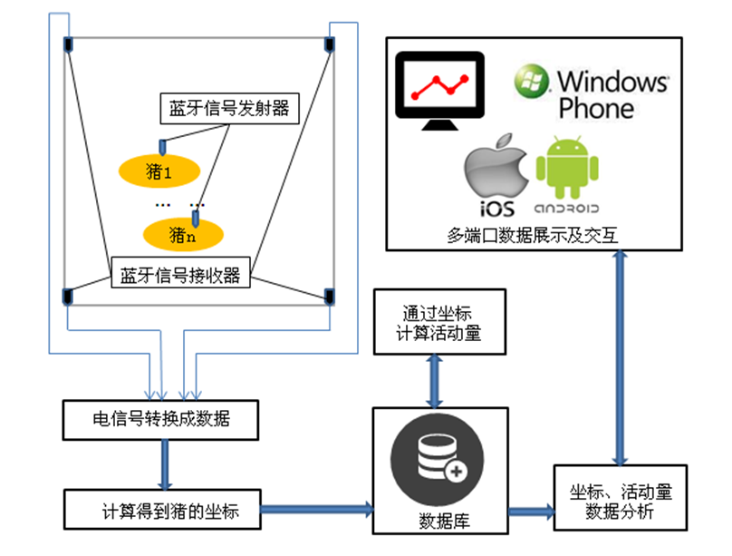
系统架构图

Slide 9
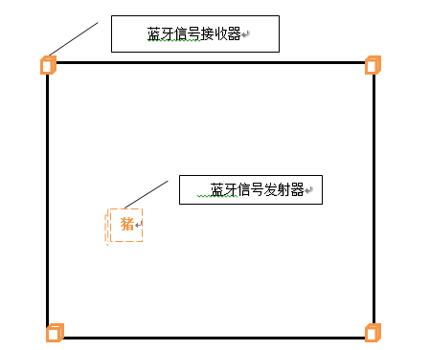
主要原理
由单片机控制的蓝牙信号接收器通过程序进行隔一定时间检测蓝牙发出的信号，将电信号由AD转换器转换成数据，进行下一步的数学建模；
以一个蓝牙信号接收器为坐标原点建立虚拟直角坐标系，由收集的数据根据四个蓝牙接收器的相对位置，距离及时间差用数学建模方法得出猪坐标。
x
(x,y)
y

Slide 10
0 3
项目应用
Using Of The Project

Slide 11
应用举例
A
提高产量
B
疾病监控
C
提高繁殖率

Slide 12
0 4
项目意义
Mean Of The Project

Slide 13
意义
1
能解决养猪场存在的一些实际问题
帮助养猪场更方便科学的进行养殖
为构建智能猪舍打基础
B
2
C
3

Slide 14
谢 谢

